Slide 1
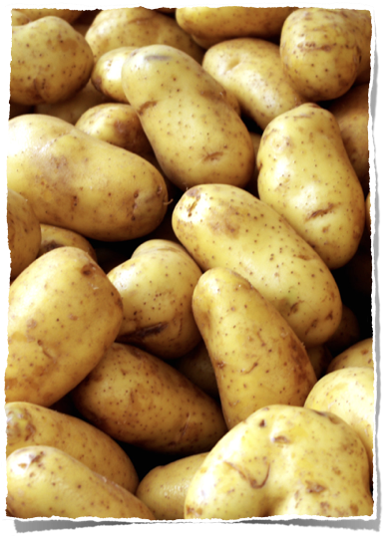
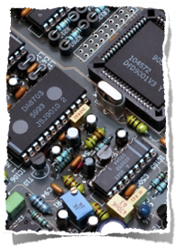
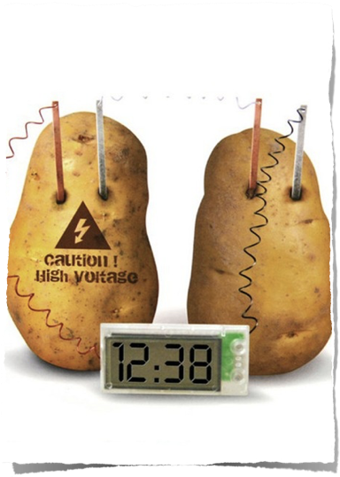
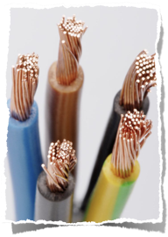
SmartPatate
PROJET
1ère année cycle préparatoire 2016
DATE
Du 14 au 16 novembre
Membres
Savalle, Hamel, Mulder, Van-Hove

Slide 2
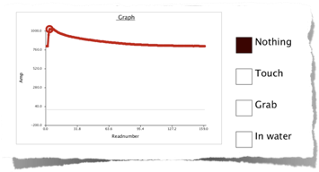
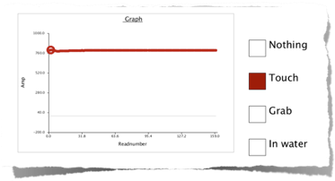
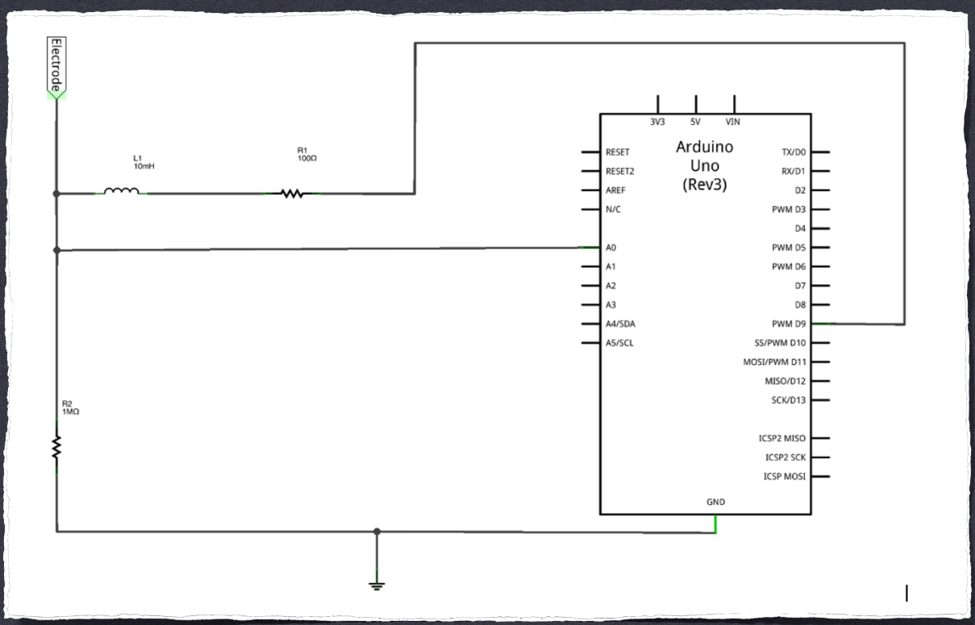
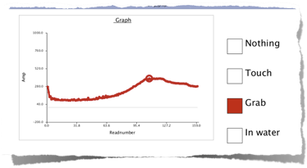

Expérience 1
Expérience 2
Léger changement à partir de 300 000 Hz
Changement flagrant à très hautes fréquences (2-3 millions de Hz)
Résultats attendus
Graph Processing
Schéma électronique

Slide 3
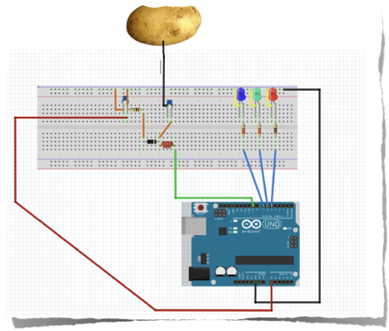
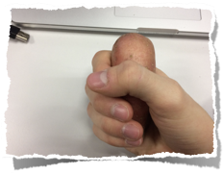
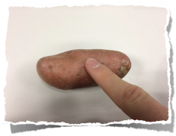
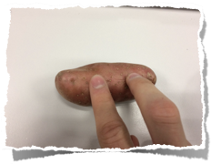
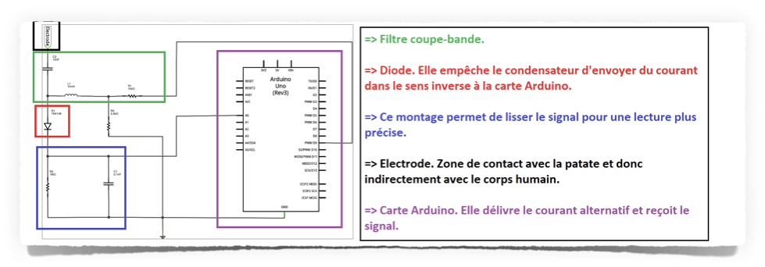
Le capteur et son circuit
Notes:
Le capteur
+ de courant qui circule dans la patate
augmentation de la surface d’interface avec l’utilisateur
abaisse la tension du courant dans le circuit
Le circuit
Carte arduino fournit le courant en sortie numérique 9 (accepte le courant alternatif)
Filtre coupe bande (empêche les parasites)
diode (empêche le condensateur de se décharger dans le sens inverse du courant)
Condensateur + résistance (Lissage)
Pull down (tire la tension vers 0)
ET il reçoit une sortie analogique qui seront interpreter par les LED
Antoine va entrer dans les détails a ce sujet.

Slide 4
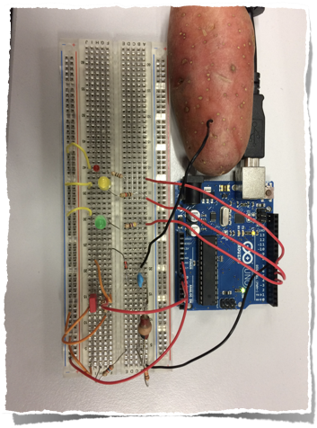
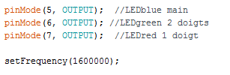
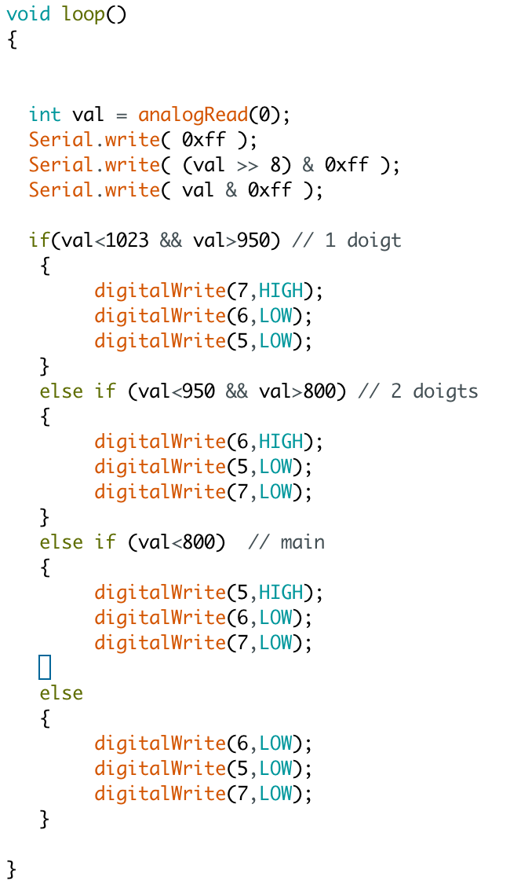
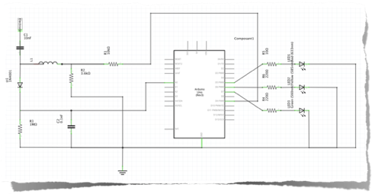
Le prototype
1 doigt = LED rouge
2 doigts = LED verte
Saisie à pleine main = LED bleu
Montage
Code source
Schéma électronique
Notes:
Petit recap: -Besoin d'un systeme qui detecte 1 doigt, 2, ...
Explication: systeme LED
=> explication electronique
=> Frequence, 16 millions impedance reduite(1/jcw) donc tension superieur donc plus facile de lire le signal => fonction : analogRead(0) => permet de lire l'amplitude du signal de la tension a chaque delay(...)
On prend cette variable et on la compare a des plages caracteristique de chaque facons de toucher
Plage = if dans le code // Plage normalement donné par processing mais trouvé avec test
TEST PROTO pour finir
Et pour finir, maxime va vous presenter notre bilan.

Slide 5
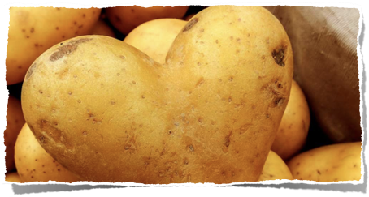
Acquisitions personnelles
Autonomie
Connaissances
Rigueur
Difficultés rencontrées
Matériel
Programmes expérience II
Bilan
Idées d’améliorations
Répartition plus efficace des rôles
Développer des applications à la SmartPatate
Notes:
Application:
Volets qui tamise la lumière en fonction du nombre de doigts sur l’interrupteur.
Amélioration de la chasse d’eau.

Slide 6
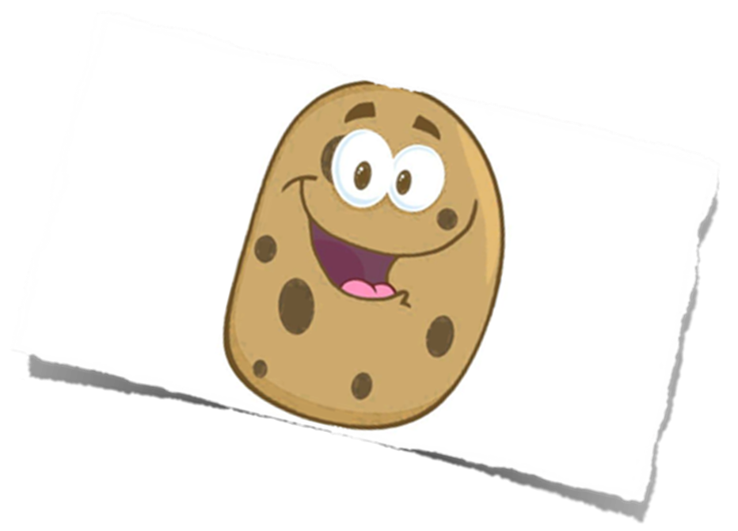
Merci de votre attention
Avez-vous des questions ?

